Slide 1
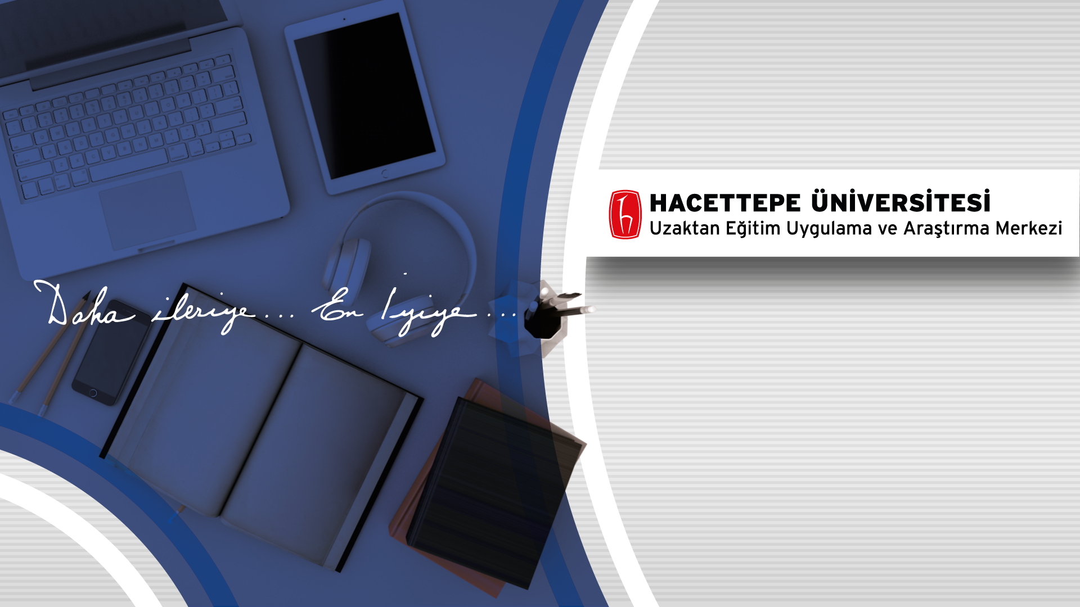
TKD 104
TÜRK DİLİ II
SÖZLÜ VE SÖZSÜZ İLETİŞİM
Sunumun esas alındığı kaynak: Dr. Hüseyin GÖÇMENLER ,
«Sözlü ve Sözsüz İletişim»
Sunumu hazırlayan: Dr. Hüseyin GÖÇMENLER
Sunan: Dr. Hüseyin GÖÇMENLER

Slide 2
2. Neler öğreneceksiniz?
Bu ünite sonunda;
Sözlü iletişimin temel kavramlarını öğreneceksiniz.
Sözlü iletişimde dikkat etmeniz gereken hususları öğreneceksiniz.
Sözlü ve sözsüz iletişimin birbirini nasıl tamamladığını öğreneceksiniz.
Doğru ve etkili konuşmanın temel ilkelerini öğreneceksiniz.
Konuşma kavramını tüm unsurlarıyla tanımlayabileceksiniz.
Konuşma türlerini öğreneceksiniz.
Sözsüz iletişimin önemini öğreneceksiniz.
Sözsüz iletişimin yaşamımız üzerindeki etkisini değerlendirebileceksiniz.

Slide 3
3. Anahtar kavramlar
Sözlü iletişim
Sözsüz iletişim
Konuşma
Konuşma Türleri
Beden dili

Slide 4
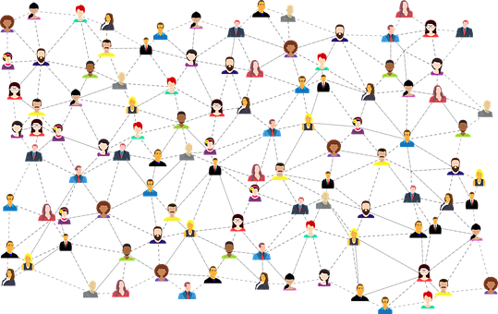
4. İletişim becerilerimiz, sizce ne denli yaşamsal bir öneme sahip?

Slide 5
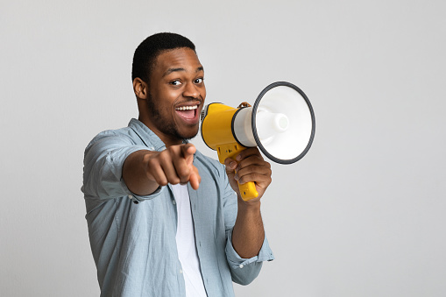
5. Siz kendi iletişim becerileriniz konusunda ne düşünüyorsunuz?

Slide 6
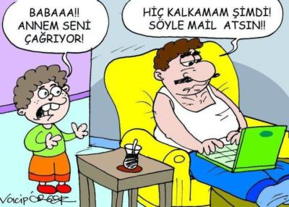
5. Siz kendi iletişim becerileriniz konusunda ne düşünüyorsunuz?

Slide 7
6. Giriş
Anlatmak ve anlaşılmak yaşamsal bir ihtiyaç.
Sözlü ve sözsüz anlatım birbirini tamamlar ve bütünler.
Baltaş (2002: 19) iletişim kavramını şöyle değerlendirmektedir: “İnsanlar arası iletişimler temel olarak duygu ve düşünce alışverişini yürütme düzenleridir. Burada ana öge “anlatmaktır”. İletişim kuran ve başlatan kişi kendisini, duygu ve düşünce dünyasını, ilişkilerini, ilişkilerinin kendisindeki karşılıklarını, karşısındakine açıklamak ister. Kişilerin anlatma eylemlerinin iletişim açısından amacı ‘anlaşılmaktır’”.

Slide 8
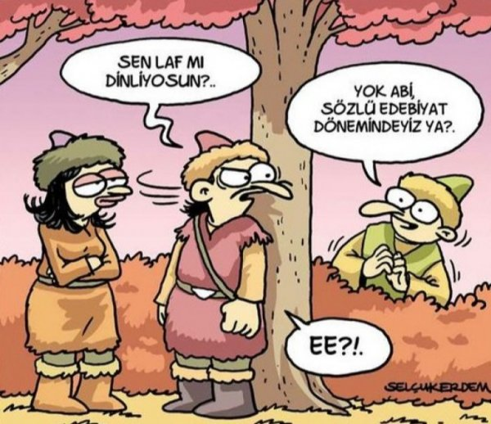
8. GİRİŞ
Sözlü anlatımın temel malzemesi dildir.
Dilin etkin kullanımı açısından kişinin belli süreçlerden geçmesi, belli bir birikime sahip olması ve bu konuda deneyim kazanması gerekir.
Sözlü anlatım yazılı anlatımdan çok daha eski bir geçmişe sahiptir.
Sözlü anlatım için kullanılan temel beceri konuşmadır.

Slide 9

9. GİRİŞ
Bu konuda Yunus Emre yüzyıllar öncesinde çağlar aşan şu ifadeleri dile getirmiştir:
Sözünü bilen kişinin
Yüzünü ağ ede bir söz
Sözü pişirip diyenin
İşini sağ ede bir söz
Söz ola kese savaşı
Söz ola yitüre başı
Söz ola ağulu aşı
Bal ile yağ ide bir söz
Kişi bile söz demini
Demeye sözün kemini
Bu cihan cehennemini
Sekiz uçmağ ede bir söz

Slide 10
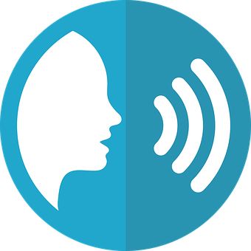
10. Sözlü Anlatım Temel Kavramları
İletişim
Anlatım konusundaki en temel kavram öncelikle iletişimdir.
Fransızca komünikasyon sözcüğünden değiştirilerek dilimizde kullanıldığı, komünikasyonun ise Latince ‘communis’ yani ‘ortak’ kelimesinin karşılığı olduğu bilinmektedir (Telman; Ünsal, 2005: 19).
Baltaş (2002: 19) iletişimi; “Duygu, düşünce veya bilgilerin akla gelebilecek her türlü yolla başkalarına aktarılmasıdır.” şeklinde tanımlamaktadır.

Slide 11
11. Giriş
Erdem (2009: 28) iletişimin yedi farklı tanımını özetle şöyle belirtmektedir:
1. İletişim, duygu ve düşüncelerin karşılıklı alışverişidir.
2. İletişim, anlaşmaktır.
3. İletişim, etkileşimdir.
4. İletişim, duygu ve düşüncenin aktarılmasıdır.
5. İletişim, paylaşımdır.
6. İletişim, gönderilen mesajın hedefteki etkisidir.
7. İletişim, kişinin kişiyi etkileme sürecidir.
İletişimin bireysel ve toplumsal bir yönü vardır. Psikososyal bir süreçtir.

Slide 12
12. İletişimin Temel Kavramları
İletişimde temel bazı kavramlar bulunmaktadır. Söz konusu kavramlar;
-Bilgi kaynağı, -mesaj, -kanal, -mesajı alan (alıcı), -geri bildirim (dönüt), şeklinde ifade edilmektedir (Ergin, Birol; 2001: 25).
Erdem (2009: 31) başarılı bir iletişim için dört alana dikkat edilmesi gerektiğini söyler:
1-İletişimde ilk dakikayı önemseyin.
2-İletişime duygu katmayı unutmayın.
3-İnsana değil, insanla iletişim kurun.
4-Sözsüz iletişim unsurlarını ihmal etmeyin. Beden dili ve ses tonu çok önemli unsurlardır.

Slide 13
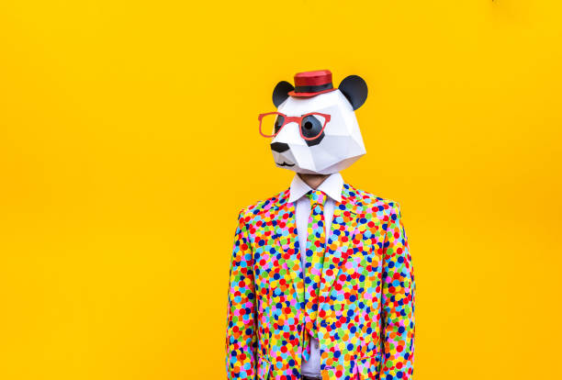
13. Doğru İletişimde Dikkat Edilmesi Gereken Unsurlar
1-Ne söylemek istiyorum?
2-Ne zaman söylersem karşımdakinin iletişim kanalları açık olur?
3-Nerede iletişimi başlatsam yerinde olur? (Erdem; 2009: 30 ).
İletişim kurulurken ilk izlenim çok önemlidir.
Başarılı bir iletişim için ilk dakika çok önemli.
Beden dili, kullandığı kelimeler ve taşıdığı aksesuar, içinde bulunduğu fiziki ortam nesnelerine kadar geniş bir dağılım gösterir.
Zihninde bir etiket yapıştırmak.

Slide 14

14. Konuşma
Dilimizi kullanırken de en sık başvurduğumuz kaynağımız konuşmadır.
Duygu, düşünce, tasarım ve isteklerin sözle bildirilmesidir (Sever; 2004: 22).
Düşünme ve konuşma arasındaki bu sıkı ilişkide, diğer taraftan, doğru, yerinde ve başarılı bir konuşmanın da insanın düşünme süreçlerine etkide bulunduğu söylenebilir (Durmuş, 2011, s. 196).

Slide 15
15. Konuşmanın Unsurları
Sözcük seçimi ve ses tonu,
konuşma ve işitme ile ilgili fizyolojik durum,
vurgu,
içerik,
simgesel dil ve mizah kullanımı,
hız,
telaffuz,
ses perdesi,
hedefe yönelik konuşma, üslup-tarz, anlamlılık, zihinsel etkinlik ve kalıplardır (Telman, Ünsal; 2005: 79).
Son zamanlarda yapılan bir araştırmaya göre, beyinde bulunan kafatası sinirlerinin hem yüz ifadelerini hem de vokal ifadeyi kontrol ettiği ortaya çıkmıştır. Bu, yüz ifadelerimizi harekete geçiren aynı kronyal uyaranın aynı zamanda vokal ifadelerimizi de kontrol ettiği anlamına gelir (Glass; 2008: 51).

Slide 16
  16. Ses, Sıklık
Ses: Konuşma sesleri, akciğerlerden başlayıp ağız ve burunda sona eren solunum yollarında sıralanmış organlara çarpıp veya sürtünüp seda hâline geldikten sonra en son olarak bir kalıptan, engelden geçip ağızdan çıkan titreşimlerdir. (Ergin 1990: 30)
Beyin tarafından yönetilen konuşma süreçlerinde, insan ses aygıtlarının 60 kadar farklı sesi çıkarmaya ve işitildiğinde bunları ayırt etmeye uygun olduğu görülmektedir.
Sıklık/Frekans: Titreşen her nesnenin 1 saniyedeki yalın titreşimleridir. Ölçü birimi Hertz’dir. İnsanlar 20 ile 20.000 Hertz arasındaki ses dalgalarını algılayabilirler. Sıklıkla meydana gelen değişiklikler, kulaktaki seslerin tonunun alçak ve yüksek olarak algılanmasına neden olur. (Toklu, 2003: 35)

Slide 17
17.Ton/Tonlama, Ezgi
Tonlama: Titreşen, ses veren varlığın titreşim sayısının az ya da çok oluşuna tonlama denir (Toklu, 2003: 35).
Tonlama, iletilmek istenen mesajın doğru şekilde dinleyiciye ulaşmasına, dinleyici üzerindeki etkisinin artmasına yardımcı olur. Tonlama aracılığıyla, konuşmanın içeriğine uygun, coşkun, güçlü, yumuşak, kesin, hassas duygular dinleyiciye iletilir.
Ezgi: Sözcük içerisinde hecelerin sesletiminde alçalan veya yükselen tona karşılık, cümle düzeyinde sözcüklerin, sözcük gruplarının da alçalan veya yükselen tonda sesletildiği görülür. İletilmek istenen mesaja, oluşturulmak istenen duygu değerine bağlı olarak konuşmacının cümle düzeyinde yaptığı tonlamalara ezgi denir ( Toklu, 2003: 35).

Slide 18
18. Vurgu, Durak
Sözcüklerde veya sözcük öbeklerinde bazı hecelerin, cümlenin bütününde bazı sözcüklerin diğerlerine göre daha yüksek tonda seslendirilmesidir. (Durmuş, 2015: 197)
(benim) çocuğum, (ben) çocuğum, (Hey!) Çocuğum (Eker, 2005: 317)
Ordu, KURtuluş, BEbek yer adlarında vurgu ilke hece üzerindedir. Buna karşılık orDU, kurtuLUŞ, beBEK sözcüklerinde vurgu son hece üzerindedir. Başka örnekler olarak KAZma, ÇİZme, SARma eylem adlarına vurgu ilk hece üzerinde iken kazMA (alet), çizME (ayakkabı), sarMA (yiyecek) nesne adlarında vurgu son hece üzerindedir.
Türkçede sözcüklerin vurgusu genellikle son hecededir.
Örneğin; DeNİZli, MaLATya, AnTALya gibi.
Cümle vurgusu, cümledeki ögelerden birinin diğerlerine göre daha yüksek tonda, daha baskılı söylenmesidir. Türkçede normal koşullarda cümle vurgusu yüklem üzerindedir. Ancak cümledeki yeni bilginin odağı olan sözcükler yükselen tonda seslendirilerek, yüklemin önünde kullanılarak, soru eki, de bağlacı, yalnız edatı gibi dil bilgisel unsurlardan yararlanarak vurgulanabilir. (Durmuş, 2015 s. 198).
Durak/Duraklama
Özellikle vurgulanan bir yargının, mesajın, yüksek tonlu ifadenin veya bir sorunun ardından gelen kısa süreli sessizliktir. Cümlenin anlamı, mesajın değeri, konuşmada durağın yerini ve süresini belirler.

Slide 19
19. Tını/Renk , Pes ve Tiz Ses
Bir sesi başka seslerden ayırmamızı sağlayan fiziksel niteliğe tını ya da renk denir.
Pes ve Tiz Ses
Seslerin kulağa kalın veya ince, yavaş veya hızlı, alçak veya yüksek ulaşmasını ifade etmek için pes ve tiz terimleri kullanılır. Buna göre pes, kulağa kalın, yavaş, alçak gelen sesler için kullanılırken; tiz, kulağa ince, hızlı, yüksek gelen sesler için kullanılır.
Pes ve Tiz Sesle İlgili Bilgilendirme Videosu
https://www.youtube.com/watch?v=OqAvOLulMMk

Slide 20
20. Doğru, Güzel, İyi Bir Sesin Sahip Olması Gereken Temel Fiziksel Özellikler
İşitilebilirlik: Konuşmanın sıklığı, tonu, yeğinliği ve tınısı dinleyicinin rahatça işitebileceği nitelikte olmalıdır.
Esneklik: Esneklik, ses hacminin değişikliğe bağlı olan ses tonunu ya da perde değişikliğini ifade eder. Konuşmayı aynı tonda, tekdüze olmaktan çıkaran unsurlardan biri, ses hacminin ve perdelerinin karışık olarak kullanılmasıdır (Vural, 2003: 99).
Akıcılık: Konuşma sırasında sesin boğumlanarak sözcüklere dönüştürülmesi ve boğumlanma hızı, iletilmek istenen mesajın hedefe en doğru şekilde ulaşması için iyi ayarlanmalıdır.
Hoşagiderlik: Kişi doğru, güzel ve etkili iletişim kurabilmek için ses aralığını, perde genişliğini tonlamayla sesine katabileceği tınıları, ifadesine katabileceği ezgileri, sözcükleri söyleyiş hızını öncelikle tanımalı, ardından da doğru şekillerde bunlardan yararlanmalıdır.

Slide 21
21. Doğru, Güzel ve Etkili Konuşmanın Temel İlkeleri
Konuşmanın temel unsurları olarak ele alınan başlık, sesin fizyolojik niteliği ve niceliğine yönelik bilgileri içermektedir (Durmuş, 2015 s. 199):
Açıklık: Açıklık, konuşmanın hem fizyolojik hem de psikolojik yönüyle ilgilidir. Sesleri doğru çıkarmak, doğru boğumlamak, iletilmek istenen mesaja göre doğru vurguyu kullanmak açık konuşmanın fizyolojik yönü ile ilgilidir.
Doğalllık: Doğallık, konuşmacının inandırıcılığı bakımından oldukça önemlidir. İçten olmayı gerektiren doğallık, konuşmacının yapmacık sözcük tercihleri ve vurgulara başvurmadan iletmek istediği mesajı karşısındaki ulaştırma çabasıdır.
İnandırıcılık: Konuşmacının ortaya koyacağı fikirlerin inandırıcı bulunabilmesi için bu fikirlere öncelikle konuşmacı inanmalıdır.
İlginçlik: Konuşmacının üzerinde konuştuğu konu her zaman ilgi çekici değildir.
Konuşmacının Bilgi ve Donanımı: Bir konu üzerinde konuşabilmek için konuşmacının o konuya dair yeterli düzeyde bilgi ve birikime sahip olması gerekir.
Ön Çalışma: Başarılı bir konuşma için temel kriterlerden biri de konuşma öncesi yapılan hazırlıktır. Konuyu sınırlandırma, gerekli yerlerin üzerinde durma, belli bir akış ile konuşmayı sürdürme, doğru yerlerde örnekler verme iyi bir konuşma öncesi yapılması gereken hazırlıklar arasındadır.
Yöntem ve Plan: Hazırlıklı konuşmalarda hedef kitlenin niteliklerine, süreye, konuşmada yararlanılacak araçlara göre içerik mantıksal bir düzende hazırlanmalı, örnekler, konuşmayı etkili kılacak teknikler doğru yerlerde kullanılmalıdır.

Slide 22
22. Konuşma Türleri
Konuşmayı kendi içinde hazırlıklı ve hazırlıksız olmak üzere ikiye ayırıyoruz.
Hazırlıksız Konuşmalar/Günlük Konuşmalar: Günlük yaşamımızda diyaloglara konu olan belirli planlamaya, araştırmaya, düzenlemeye ihtiyaç olmayan konuşmalardır. Bu konuşmalar aile bireyleri, iş ve okul arkadaşları, sosyal yaşamda her yerde görülebilir.

Slide 23
23. Dikkat Edilmesi Gereken Bazı Kurallar
Sözlü iletişimin her aşamasında içten olunmalıdır.
Konuşma sırasında diğer bireyleri küçümseyen söz ve davranışlardan kaçınılmalıdır.
Bireylerin övgüye ve kutlamaya değer meziyetleri ortaya konulmalıdır.
Konuşma sırasında diğer bireylerin yaşı, statüsü, cinsiyeti, durumu ve şartları gözetilmelidir.
Konuşma sırasında diğer bireyleri ikna etmeye çalışan, belli bir düşünceye katılmaya zorlayan üstünlük veya baskı kurmaya çalışan söz, tavır ve davranışlardan uzak durulmalıdır.
Diğer bireylerin hatalarını gözeten ve her fırsatta dile getiren, sürekli uyarıda bulunan söz ve davranışlardan kaçınılmalıdır.
Karşılıklı iletişimde konuşma hakkına saygı duyulmalı, bu çerçevede gereğinden fazla konuşulmamalı, konuşan kişinin sözleri saygı ve dikkatle dinlenmelidir.

Slide 24
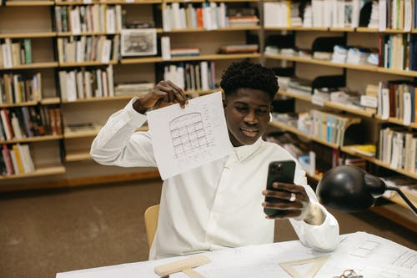
24. Yukarıdaki maddelere şunlar da eklenebilir:
Konuşma sırasında sadece soru sormaya odaklanılmamalıdır.
İletişim kurarken bağlam ve ortamın dikkate alınması iletişim sürecinin kalitesini, etkililiğini belirlemede gerekli ve önemlidir.
Karşılıklı etkileşimde etkin dinleme, iletişim sürecinin kalitesini belirleyici faktörlerin başında gelmektedir.
Konuşmanın yapıldığı ortam göz önünde bulundurularak konuşulmalı, çok yüksek sesle konuşulmamalı ya da kahkaha atılmamalıdır.
Konuşma ya da karşılıklı iletişimde beden dili kullanımı da son derece önemlidir.

Slide 25
25. Telefonla Konuşma
Telefon görüşmelerinde öncelikle konuşmaya uygun fiziksel koşullar gözetilmelidir.
Arama yapan kişi doğru kişi ile görüştüğünden emin olmak için selamlama ve kendisini tanıtmadan sonra doğru kişi ile görüştüğünü sormalı, sonrasında konuşulmak istenen konu görüşülmelidir.
Konuşma gereğinden fazla uzatılmamalıdır.
Görüşme sırasında ihtiyaç duyulabilecek araçlar önceden hazırlanmalıdır.
Telefon görüşmesinin sonunda uygun vedalaşma ifadeleri kullanılarak görüşme sonlandırılır.

Slide 26
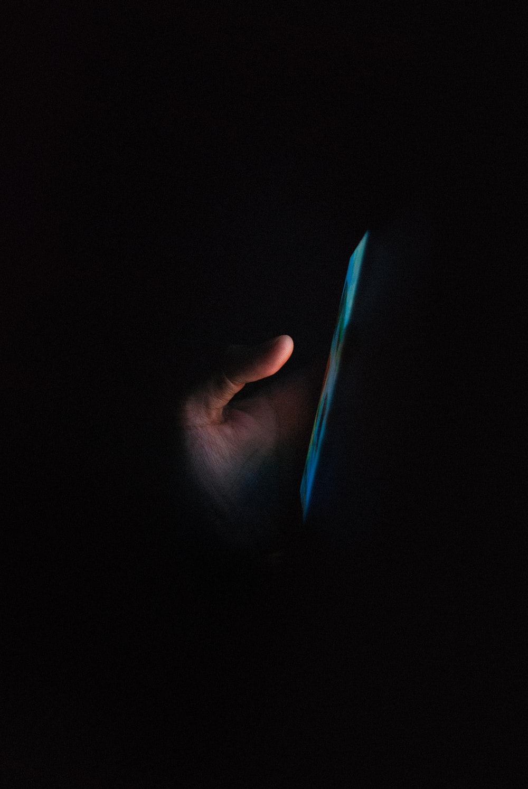
26. Telefonla Konuşma
İş görüşmeleri aciliyet taşımıyorsa mesai saatleri dışında yapılmamalıdır.
Aramalar üst üste yapılmamalıdır. Aranılan kişilerin telefona cevap vermeme haklarının bulunduğu unutulmamalıdır.
İlerleyen saatlerde aciliyet durumu yoksa arama yapılmamalıdır.
Toplu mesaj gruplarında konu kapsamı dışında gereksiz paylaşımlar yapılmamalı, bireysel çözümlenebilecek soru(n)lar ortak gruplara yazılmamalıdır.
Ortak mesajlaşma gruplarında sabah erken saatlerde ve gece saatlerinde mesaj yazılmamalıdır.
Ortak mesajlaşma grupları genellikle toplu duyuru ve bilgilendirmelerin yapılması için kurulur. Bireysel tartışmalar, gereksiz yazışmalar bu tür gruplarda yapılmamalıdır.

Slide 27
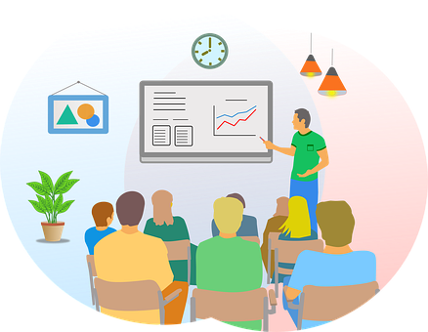
27. HAZIRLIKLI KONUŞMALAR/ TOPLULUK KONUŞMALARI
Hazırlıklı konuşmalar bir topluluk önünde yapılan konuşmalardır.
Nutuk/Söylev : Bir düşünceyi, bir fikri belli bir topluluğa açıklamak amacıyla yapılan konuşmadır.
Konferans: Uzmanlık gerektiren ve ilgili bir topluluk karşısında yapılan konuşmalardır.
Açış/Açılış Konuşması : Açılış konuşması daha önce duyurulan başta bilimsel, sanat etkinlikleri olmak üzere düzenlenen toplu etkinliklerin başlaması için yapılan konuşmadır.

Slide 28

Açık Oturum
Genellikle toplumu ilgilendiren konularda önceden belirlenmiş bir konu ve uzman konuklar eşliğinde yapılan konuşmalardır.
Panel
Panel konuşmaları da açık oturuma çok benzer. Bir yönetici ve alan uzmanlarının katıldığı önceden belirlenmiş bir konu izleyiciler önünde tartışılır. Açık oturuma nazaran daha sınırlı sayıda bir dinleyici kitlesi önünde yapılır.

Slide 29
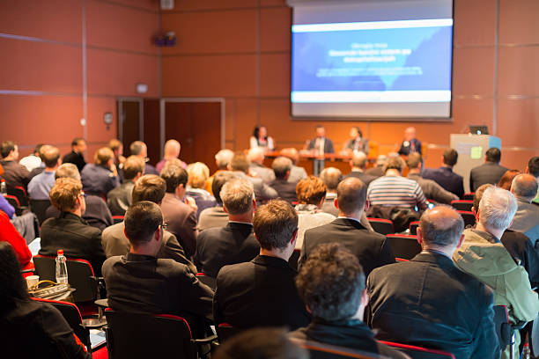
Forum
Forum da panel ve açık oturum gibi belli bir dinleyici kitlesi önünde alan uzmanlarınca gerçekleştirilen konuşmalardır.
Sempozyum/ Bilgi Şöleni
Özellikle bilimsel etkinlerde karşımıza çıkan bir konuşma türüdür. Daha önceden ilan edilmiş, belli bir konu(lar) etrafında alan uzmanlarınca yapılan konuşmalardır.

Slide 30
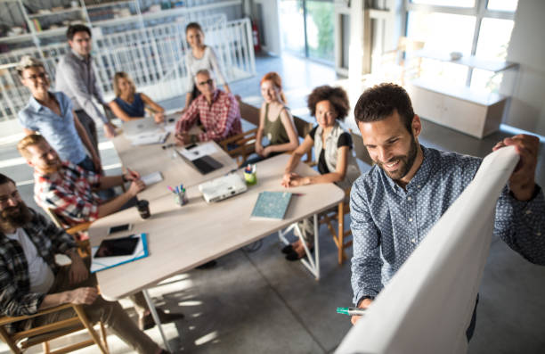
Kurultay
Kurumlarca belli amaçlarla düzenlenen, uzman davetlilerin katıldığı konuşmalardır.
Seminer
Bir araştırmacı ya da araştırmacı grubunun çalışmalarının sonuçlarını paylaştıkları konuşma türüdür.
Münazara
Önceden belirlenmiş bir konu üzerinde karşıt iki grubun düşüncelerini belli bir düzen içinde aktarmaları ile yapılan nitelikli tartışmaya münazara denilmektedir.

Slide 31
31. Sözlü Anlatımda Bazı Söyleyiş Özellikleri
Asalak Ses, Sözcük ve İfadelerin Kullanımı
Konuşma sırasında ifadelerin aralarına takılan ve genellikle düşünülmeden kullanılan bazı sesler, sözcükler veya ifadeler bulunur… Iı, hı, şey, yani, falan, tamam mı, işte, aynen, artı, dermişim, neyse, efendime söyleyim, anlatabildim mi, vb. asalak ses ve sözler konuşmacının dikkat eksikliği ile çok yakından ilişkilidir (Durmuş, 2015, s. 209).
Asalak sözcük ya da ifadeler, sözlü anlatımda içeriğin önüne geçebilir, bunun sonucunda da dinleyici konuşmanın içeriğinden uzaklaşabilir.

Slide 32
32. Bazı Sözcüklerin Kullanımında Dikkat Edilmesi Gereken Özellikler
Türkçede bazı sözcükler, söylenişlerinde ortaya çıkan ses değişimleri sebebiyle yazılımlarından
farklı olarak seslendirilirler. Ses daralması, ses veya hece düşmesi örnekleri olarak ortaya çıkan
bu biçimler konuşma ile sınırlıdır, yazıda gösterilmez. Günlük konuşmalarda sıkça rastlanan bu
kullanımlar, dinleyici karşısında yapılan konuşmalarda daha az karşımıza çıkmaktadır.
Söylenişleri Yazılışından Farklı Olan Sözcük Örnekleri
geleceğim | gelicem
dinleyen | dinliyen
bekleyip | bekliyip
dinleyici | dinliyici
çağırmak | ça:rmak
ağır | a:r
yağmur | ya:mur

Slide 33
33. Bazı Sözcüklerin Kullanımında Dikkat Edilmesi Gereken Özellikler
Ünlü uzunluğunun veya inceliğinin anlam ayırıcı olduğu durumlarda yazıda bazı sözcüklerin ‘^’ işareti kullanılarak
birbirinden farklı gösterildiği görülür. Bu sözcüklerin arasındaki ayrım konuşma sırasında da gözetilmeli, uzun veya
ince söylenmesi gereken sözcükler doğru şekilde kullanılmalıdır.
Uzun veya İnce Söylenmesi Gereken Sözcük Örnekleri
Adet (sayı) | Âdet (gelenek)
Ala (karışık renkte) | Âlâ (pekiyi)
Ama | Âmâ (görme engelli)
Aşık (oyun) | Âşık
Dahi (bağlaç, edat) | Dâhi (deha sahibi)
Hala | Hâlâ (edat)
Yar (uçurum) | Yâr (Sevgili)

Slide 34
34. Bazı Sözcüklerin Kullanımında Dikkat Edilmesi Gereken Özellikler
Türkçeye başka dillerden geçen ve ince sıradan ünlülerle söylenmesi gereken bazı sözcüklerin kalın
sıradan ünlülerle söylendiği görülmektedir. İnce t veya ince l ile biten bu tür sözcüklerin büyük bir
kısmı Arapçadan Türkçeye geçmiştir.
İnce Sıradan Ünlülerle Söylenmesi Gereken Bazı Sözcüklerin Kalın Sıradan Ünlülerle
Söylendiği Sözcük Örnekleri
beraat | cemaat | dikkat | fesahat
hakikat | istirahat | itaat | kabahat
kıraat | liyakat | meşakkat | nasihat
biyomedikal | dijital | ekol | emsal
faal | faul | federal | festival
ithal | kabul | kontrol | kristal
liberal | mahsul | meşgul | metal
sosyal | şarampol | termal | terminal

Slide 35
35. Bazı Sözcüklerin Kullanımında Dikkat Edilmesi Gereken Özellikler
Anlam Kopyalamalarından Kaynaklanan Yanlış Yardımcı Eylem Kullanımı ve Doğru Kullanımı
Yanlış | Doğru
Açıklama yapmak | Açıklamak
Alkış almak | Alkışlanmak
Beğeni almak | Beğenilmek
Bekleme yapmak | Beklemek
Duş almak | Yıkanmak/ çimmek
Etki yapmak | Etkilemek
İçki almak | İçki içmek
İstek almak | İstenmek
Katkı yapmak | Katkıda bulunmak
Konuşma yapmak | Konuşmak
Panik yapmak | Paniğe kapılmak
Sahne almak | Sahneye çıkmak

Slide 36
36. Bazı Sözcüklerin Kullanımında Dikkat Edilmesi Gereken Özellikler
Başka dillerden dilimize giren bazı sözcükler Türkçede yanlış telaffuz edilmekte ve yazılmaktadır.
Yanlış Sesletilen Sözcük Örnekleri
Yanlış | Doğru
acemî | acemi
adele | adale
afakan | hafakan
aferim | aferin
ahpap | ahbap
aksesuvar | aksesuar
alfâbe | alfabe
aliminyum | alüminyum
allerji | alerji
anfi | amfi
arabeks | arabesk
artis | artist
askerî ücret | asgari ücret
azâmi | azami
bâkiye | bakiye
bazan | bazen

Slide 37
37. Sözsüz İletişim
İletişim kavramını kendi içerisinde sözlü ve sözsüz iletişim olmak üzere ikiye ayırabiliriz.
Sözsüz mesajların etkisi %90 oranındadır (Baltaş; 2002: 1).
Sözlü dil ile beden dili (sessiz iletişim şekli olarak) alanlarının birbirine ne kadar yakın olabileceği duygularımızı anlatan kelimelerden anlaşılabilmektedir.
Sevmenin yolu anlamaktan geçer.
Baltaş (2002: 1) şunları söyler: “Sözsüz mesajlar; jestler, göz ve baş hareketleri, beden duruşu, yüz ifadeleri, mesafe, temas gibi beden dili öğeleriyle ifade edilir.”
Schober (2007: 30) ise : “Sessiz olan, sesli olan ve kişilerin görüntülerini tamamlayan şeyler” olmak üzere sözsüz iletişimi üç bölüme ayırarak tanımlamaktadır.

Slide 38
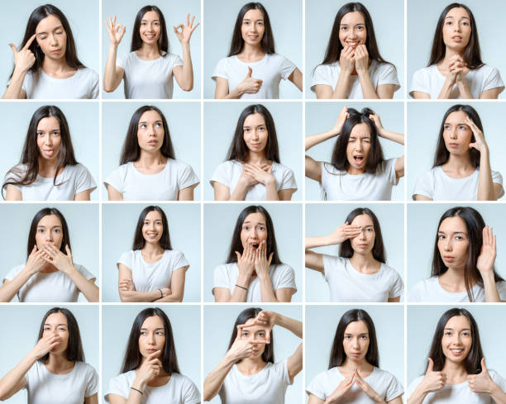
38. Sözsüz İletişim
Çoğu zaman aklımızdan geçen ile dilimizden dökülen arasında fark olur. Sözcüklere yalan söyletsek de bedenimize yalan
söyletemeyiz.
İnsanlar genellikle sözcüklerine hâkim olmayı başarırken beden dillerine söz geçirmekte zorlanırlar. Jestler, duruş ve vücudun pozisyonu bir şeyler söyler.
Tam olarak ifade etmediklerinde ya da içlerindeki duygusal karmaşayı yaratan şeyi maskelemeye çalıştıklarında baş, sırt, mide ağrıları, deri rahatsızlıkları, ülser, tümör, kanser hatta kalp hastalığı görülebiliyor (Glass, 1997: 178).

Slide 39
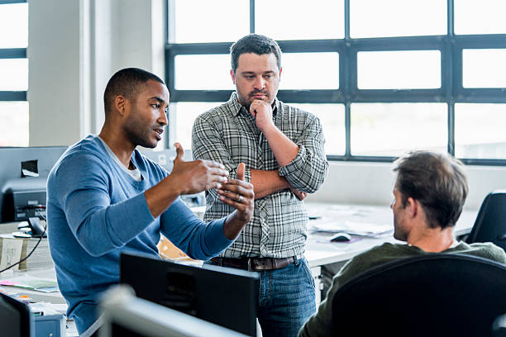
Beden dilinin önemi
Beden dili kullanımı;
-Kendimizi ifade etmeyi kolaylaştırır.
-Karşımızdaki insanı daha rahat anlamamızı sağlar.
-Konuşmaya bütünlük katar.
-Kendimizin ve ilişkide olduğumuz insanların iç dünyalarını anlamamızda bize önemli ipuçları sunar.
Bir kişinin konuşurken ürettiği pek çok beden dili olmasına rağmen, kişi beden dili işaretlerini filtrelemeye,
düzenlemeye veya kontrol etmeye çok az dikkat eder.
Aslında hemen herkes, beden dilini doğru bir şekilde kullanır.
Aynı zamanda karşımızdaki kişilerinde beden dillerini
doğru bir şekilde anlarız.
Ancak, kişiler karşılarındakilerin beden dillerini değil, genellikle sözcüklerini dikkate alırlar (Göçmenler, 2011, s. 46).

Slide 40
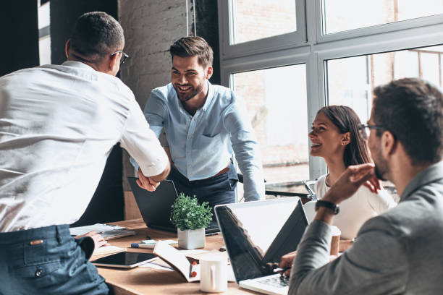
40. İlk İzlenim
Beden dilinin önemiyle alakalı en önemli özelliklerden biri de ilk izlenim konusudur.
«Bir görüşte aşık oldum.», «Bu adamı hiç gözüm tutmadı.», «Ona birden kanım ısındı.»
Yukarıdaki cümleler, günlük hayatımızda birçok kez kullandığımız cümlelerdir.
Kararlarımızı bu ilk izlenime göre veririz.

Slide 41
41. Sözsüz İletişim
Beden dilinin kötü amaçlar için de kullanılması mümkündür.
Beden dilinin de etkisiyle provoke etmek kolaydır ve sonuçta istenmeyen olaylar yaşanması kaçınılmazdır.
Öbür yandan insanları iyiye, güzele, doğruya sevk etmek de mümkündür. Aşağıdaki örnek videoları izleyebilirsiniz.
https://www.youtube.com/watch?v=KXKI331c-Zk
https://www.youtube.com/watch?v=RHOg3FA9UwU
https://www.youtube.com/watch?v=UaCuZzK6r4o
Aynı zamanda kişilerin karakterini tahlil ederken de beden dilinden faydalanırız.

Slide 42
42. Sözsüz İletişim
Birçok karar alma sürecinde beden dilinden faydalanırız.
Böylece beden dili, sosyal hayatımızda, günlük iletişimimizde yaşamımızın tam merkezinde yer alır.
Beden dilinin ne denli yaşamımızın merkezinde yer aldığını görmek için aşağıda adresi verilmiş videoyu izleyiniz.
https://www.youtube.com/watch?v=XXyU82QgCi4

Slide 43
43.Beden Dilinin Özellikleri
1. Beden dili evrensel özellikleri sebebiyle bir yönüyle kültürden ve toplumdan bağımsız iken bir yönüyle de toplumsal yapıya sıkı sıkıya bağlıdır.
Aşağıdaki videodaki kişilerin beden dillerine dikkat ediniz ve kültürün beden dilindeki önemine dikkat ediniz.
https://www.youtube.com/watch?v=t2NytazrqHM&t=2s
2. Bedenin her yaptığı hareket önemlidir. Hiçbir hareket anlamsız ve rastgele değildir.
3. Hareketlerin hızı ve yoğunluğu önemlidir.
4. Beden hareketlerimizin ritmik ve akıcı olması da anlamını değiştirir.
5. İçinde bulunulan durum önemlidir.

Slide 44
Sözsüz İletişim
6. Beden dili işaretlerini kendi başına değerlendirmek yerine, onları bir bütün içinde işaret olarak görmeliyiz.
7. Algılama yeteneği yüksek olan kişinin bedeni daha çok etkilenir ve karşısındaki kişiyi daha çok etkiler.
8. Aksesuarlarla etrafa birçok mesaj verebilirsiniz. İnsanlar sizi «giysilerinizle» karşılar, «düşüncelerinizle» uğurlar ama düşüncelerinize giysileriniz ve aksesuarlarınız değer katar (İzgören; 2010: 158- 159).
https://www.youtube.com/watch?v=Eue5khF_gFI

Slide 45
45. Sözsüz İletişim
9. Uzun süredir tanıdığımız kişilerin sinyalleri, tanımadığımız kişilere nazaran bize daha ayrıntılı bilgiler verir.
10. Kadınlar beden dilini okuma konusunda erkeklere oranla çok daha yeteneklidir.
11. Beden dilinin farklılaştığı noktalar vardır. Beden dili ülkelere, bölgelere, mesleklere, yetiştirilme tarzına göre değişir.
12. Sadece göğüs açıklığına bakarak bir insanın kişilik yapısı ve içinde bulunduğu duygu durumu konusunda bilgi sahibi olmak mümkündür.

Slide 46
46. Beden Dili ile İlgili Bilgiler
Konu ile ilgili Schober (2007: 45)’in tespitlerine yer vererek bu konuyu daha da somutlaştırmak mümkün olabilecektir. Beden dili ile ilgili Schober şu bilgileri sıralamıştır :
Arkaya yaslanıp elleri kenetleme hareketi karşı koymayı anlatır.
Önemli görülen biri karşısında tam olarak koltuğa yaslanılmaz.
Konuşan kişi sözünü bitirdiği zaman başını hafifçe sallayarak karşısındakine bildirir.
Dinleyicinin katılmadığı bir fikir ileri sürüldüğünde duruş değişir ve karşı çıkılmaya hazırlanılır.
El hareketleri doğru kullanıldığı zaman söylemimizi güçlendirir.
Beden aksi yöne eğimli veya araya bariyer koyulmuşsa -el ve kol kavuşturulmuş ise- bu dışlayan bir duruştur.
Selamlaşma esnasında bilinçli olarak yapılan gülümseme pozitif tavrı gösterir.
8. Alışveriş esnasında eğer alınmak istenen ürüne karşı ilgi gösteriliyorsa göz bebekleri büyür.
9. Uzun süre bakan kişilerin kısa süre bakan kişilere oranla daha dominant olduklarını söylemek mümkündür.
10. Kendisine en çok bakılan kişi en çok itibar sahibidir.
11. Üç metre sınırına varmadan önce,
12. İki kişinin bedenlerinin üst bölgeleri birbirine karşı ya da paralel ise…
13. Davranış ve beden dili araştırmacıları, âşık çiftlerin çok sık bakıştıklarını ve bu bakışların karşısındakini kazanma çabası olduğunu söylüyorlar (Schober; 2007: 55).

Slide 47
Sonuç
Sözlü ve sözsüz anlatım iletişimin en temel iki kavramıdır.
Yaşamımızın merkezinde yer almaktadır. Çünkü insan toplumsal bir varlıktır.
Düşüncelerini, duygularını anlatmak, insanın en temel yaşamsal ihtiyaçlarındandır.
Kendisini doğru ve etkili ifade edebilen bireyler sosyal ve iş yaşamlarında çok daha başarılı olabileceklerdir.

Slide 48
Önerilen Kaynaklar
https://www.ted.com/talks/amy_cuddy_your_body_language_may_shape_who_you_are?language=tr
https://www.youtube.com/watch?v=Pa1uwQHegSA&list=PLaKLxbauAT7ErbB4fb4AyA0xuUNsUqH5a
Pes ve Tiz ses hakkında:
https://www.youtube.com/watch?v=OqAvOLulMMk
https://www.youtube.com/watch?v=Eue5khF_gFI
Dilimizi özenli kullanalım:
https://www.youtube.com/watch?v=nhumx8Ii5qs&t=136s
https://www.youtube.com/watch?v=pQ46I_M5X6I
Film Önerisi: Ölü Ozanlar Derneği https://www.youtube.com/watch?v=yeoQHi-vpkY
Filmi Önerisi: Deli ve Dahi https://www.youtube.com/watch?v=Su8FzGL3Pq0
Dizi Önerisi: Yedi Güzel Adam https://www.youtube.com/watch?v=0hjKGIBzy90
Benim önerim: Şiir okuyun, Türkü ezberleyin gençler! Sözlü anlatımınız tavan yapacak, bana güvenin;)
Kaynakça
ALTINTAŞ, Ersin ve D. ÇAMUR. (2001). Sözsüz İletişim ve Beden Dili, Ankara: Nobel Yayın.
BALTAŞ,Acar(2002):Bedenin Dili, İstanbul:Remzi Kitapevi.
DÖKMEN, Üstün (2003). İletişim Çalışmaları ve Empati, İstanbul:Sistem Yayıncıl
DURMUŞ, Mustafa. (2015). Sözlü Anlatım (Türk Dili ve Edebiyatı Kitabı). Anadolu Üniversitesi Yayınları
EKMAN, Paul. (2009). Ne Düşündüğünü Biliyorum.(Çev. Esra Karababa).İstanbul Koridor Yayınları.

Slide 49
Önerilen Kaynaklar
İZGÖREN, A.Şerif. (2010). Dikkat, Vücudunuz Konuşuyor!. Ankara : Elma Yayınevi.
LAYİÇ, Şafak. (2007). Beden Dili. İstanbul : Yakamoz Gelişim Yayınları.
OSKAY, Ünsal (2001): ĠletiĢimin ABC‟si, Ġstanbul : DER Yayınları
PEASE, Allan. (1997). Body Language (Bedenin Dili). (Çev. Özben Yeşim), İstanbul: Rota Yayınları.
SCHOBER, Otto. (1999). Beden Dili (Davranış Anahtarı). (Çev. Süeda Özbent), İstanbul: Arion Yayıncılık.
SEVER, Sedat. (2004). Türkçe Öğretimi ve Tam Öğrenme. Ankara : Anı Yayıncılık
TELMAN, Nursel; ÜNSAL, Pınar (2005). İnsan İlişkilerinde iletişim, İstanbul: Epsilon
TDK. (2005).Türkçe Sözlük. Ankara.
YALÇIN, Alemdar. (2002). Türkçe Öğretim Yöntemleri Yeni Yaklaşımlar. Ankara: Akçağ Yayınevi.

Slide 50

TEŞEKKÜRLER
Dr. Hüseyin GÖÇMENLER
huseyingocmenler@hacettepe.edu.tr

